Slide 1
Thực đơn ngày 01/10/2024

Slide 2
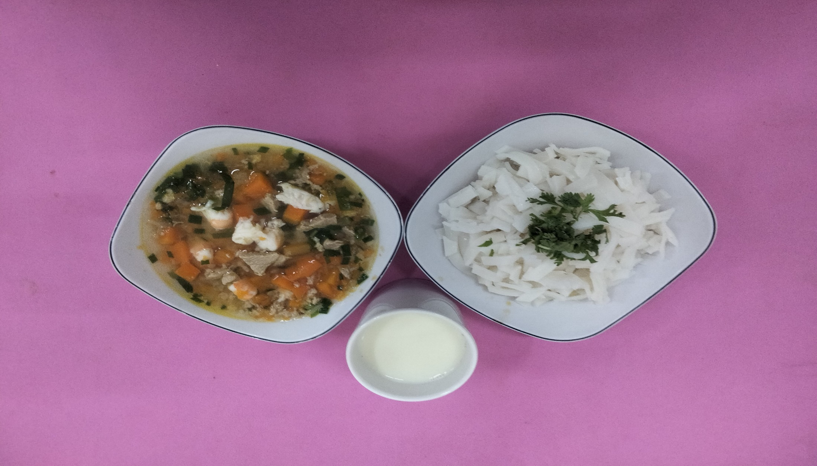
BUỔI SÁNG:
Mì Quãng nấu tôm, thịt
Sữa

Slide 3
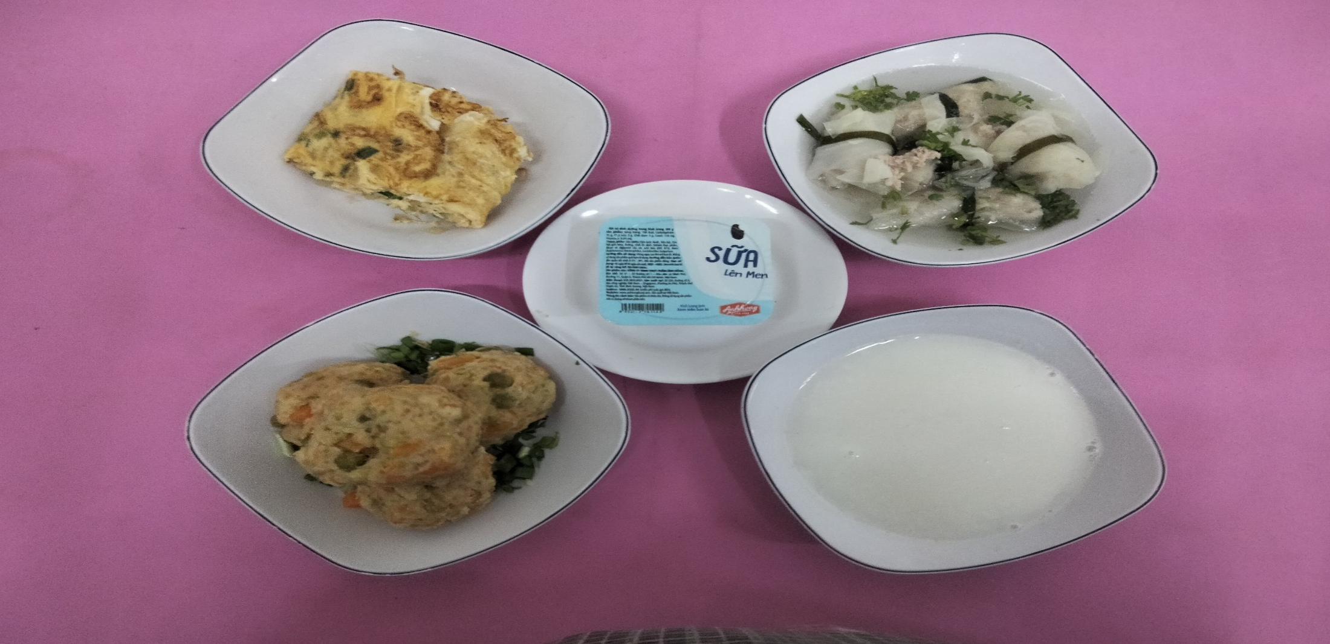
BUỔI TRƯA:
Món mặn: Tôm viên bắp non, đậu tí bo sốt sữa tươi
Món canh: Canh bắp cải cuộn thịt
Món chiên: Trứng chiên hành tây
Tráng miệng: Yaourt

Slide 4
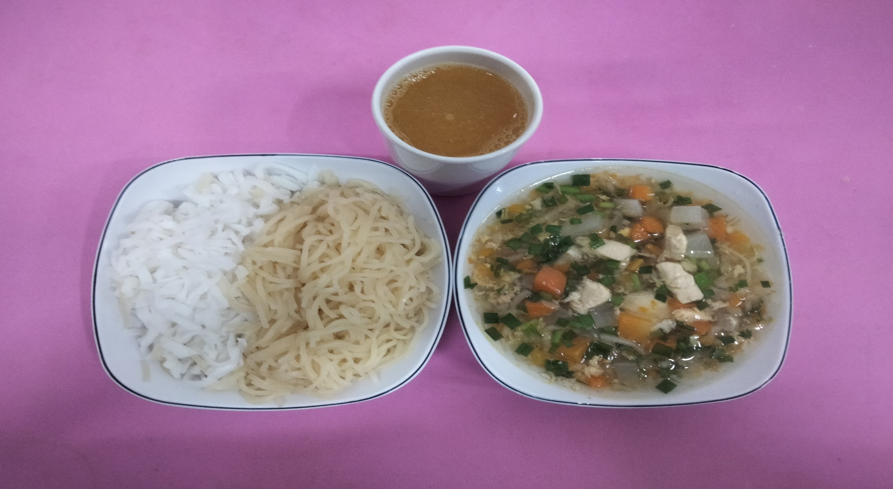
BUỔI XẾ:
Hủ tiếu mì nấu thịt gà, giá hẹ
Tráng miệng: Nước cam

